Slide 1
3장 jQuery Attributes
DOM 엘리먼트의 여러가지 속성을 조작할수 있게 한다.

Slide 2
attr(name)
parameters
name:(String): 찾길 원하는 속성명
returns
Object
설명
입력값(name)에 해당하는 속성명을 가지고 있는 element의 속성 값을 리턴한다.

Slide 3
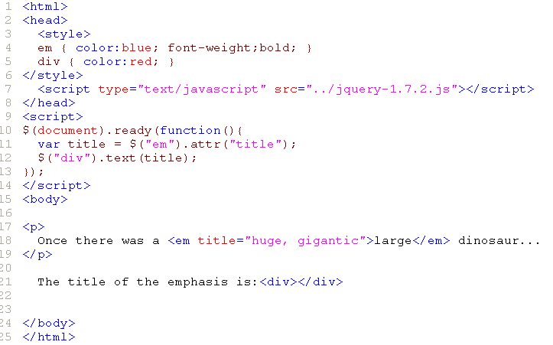
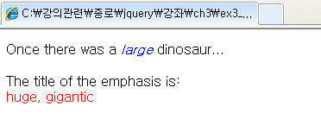

Slide 4
attr(prop)
parameters
name:(Map): 적용하길 원하는 속성명:속성값
returns
jQuery
설명
모든 일치하는 element에 대해서 Map(key/value)형식의 속성을 적용한다.
여러 속성을 적용해애 할 경우에 사용한다.

Slide 5
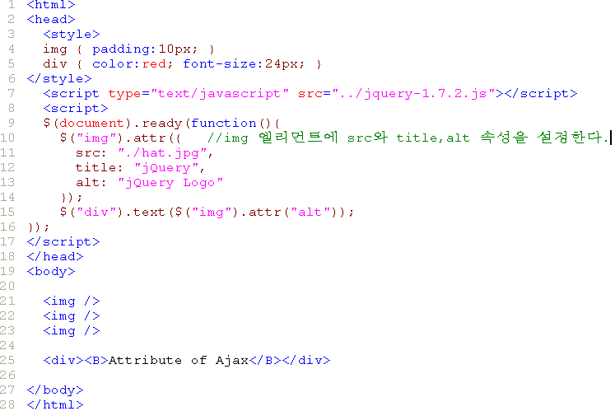
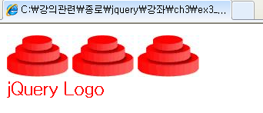

Slide 6
attr(key,value)
parameters
key:(String)적용하길 원하는 속성명
value:(Object):적용하길 원하는속성값
returns
jQuery
설명
모든 일치하는 element에 대해서 입력 받은 형식의 속서을 적용한다.
하나의 속성을 적용할 경우에 사용하며, 여러 속성을 적용하려면 attr("key1":"value1","key2":"value2"})로 적용한다.

Slide 7
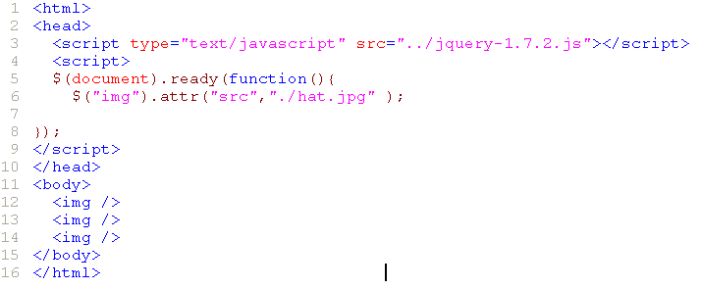
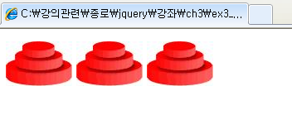

Slide 8
removeAttr(name)
parameters
name:(String):삭제할 속성의 속성명
returns
jQuery
설명
대상 element 중 입력 값으로 받은 name과 일치하는 모든 element의 속성을 제거한다.

Slide 9
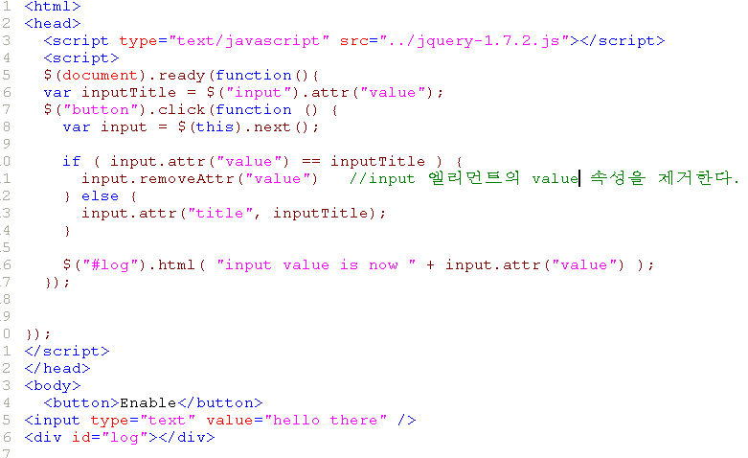



Slide 10
addClass(class)
parameters
class:(String):element에 추가할 CSS class명
returns
jQuery
설명
일치하는 모든 element에 입력 받은 class 속성을 적용한다.

Slide 11
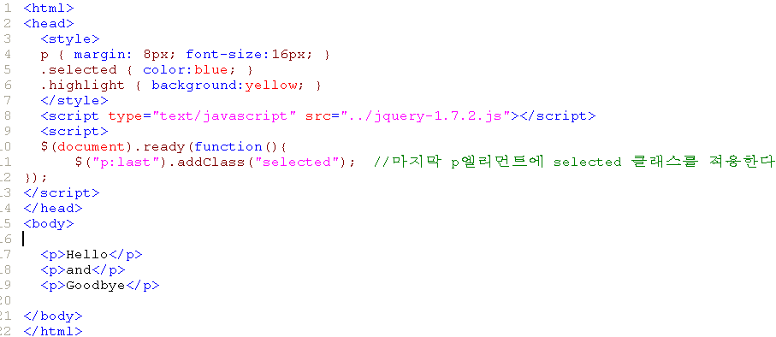
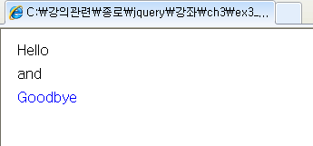

Slide 12
removeClass(class)
parameters
class:(String):element에 추가할 CSS class명
returns
jQuery
설명
일치하는 모든 element에 입력 받은 class 속성을 제거한다.

Slide 13
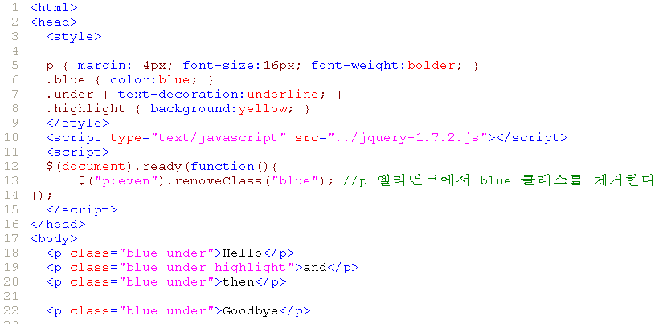
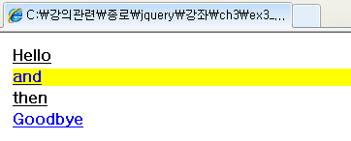

Slide 14
val()
parameters
없음
returns
String|Array<String>
설명
처음 일치하는 form element의 value 속성 값로 문자열로 리턴한다.

Slide 15
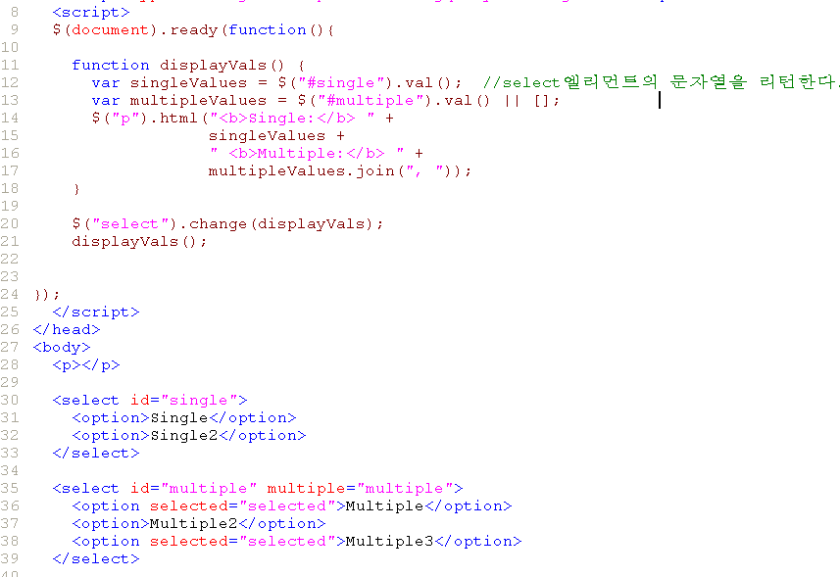
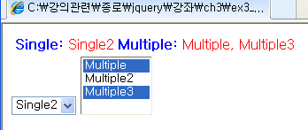

Slide 16
